Slide 1
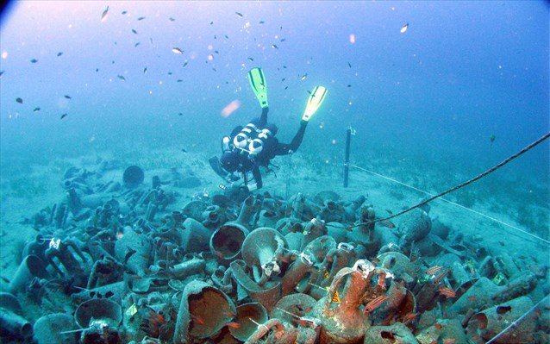
«Ένα ταξίδι που δεν τελείωσε…»

Slide 2
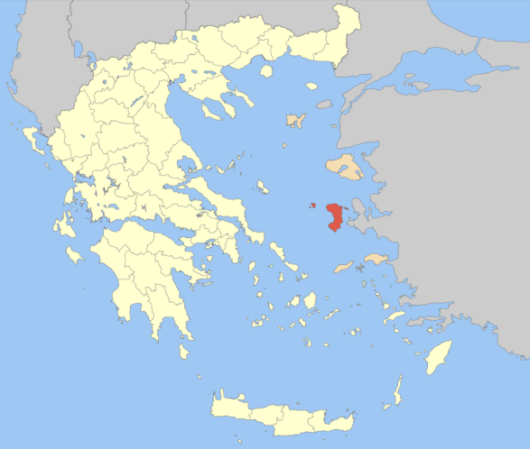
Μυροβόλος Χίος
Η Χίος, νησί του βορειοανατολικού Αιγαίου, πέμπτο κατά σειρά μεγέθους νησί της Ελλάδας κατοικήθηκε από τα βάθη των αιώνων. Οι παλαιότερες ενδείξεις προέρχονται από την Πρώιμη Εποχή του Χαλκού.

Slide 3
Η ιδιαίτερα στρατηγική θέση της Χίου, πάνω στους θαλάσσιους δρόμους που συνέδεαν την ανατολική Μεσόγειο με τον Εύξεινο Πόντο, και η γειτνίαση με τα μικρασιατικά παράλια, οδήγησαν στην κατοίκησή της ήδη από τους προϊστορικούς χρόνους.

Slide 4
Διόνυσος, πατέρας του Οινοπίωνα πρώτου βασιλιά και οικιστή του νησιού!

Slide 5
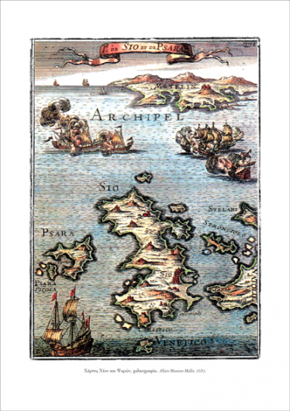
Το παλαιότερο όνομα του νησιού ήταν κατά τον ΄Ομηρο προελληνικό Κίος ή Κέως. Οι μύθοι αναφέρουν ότι το όνομα «Χίος» προέρχεται από τη Χιόνη που ήταν νύμφη, κόρη του Οινοπίωνα. Τη Χιόνη ερωτεύτηκε ο γίγαντας Ωρίωνας, γιος της Γης και σπουδαίος κυνηγός, ο οποίος αποδέχτηκε την πρόταση του βασιλιά να εξολοθρεύσει όλα τα φίδια που είχαν γεμίσει το νησί.
Ο Μύθος...
… το όνομα
Χίος

Slide 6
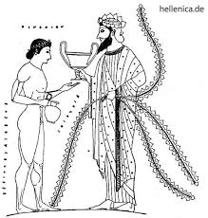
Ο Οινοπίωνας αθέτησε τον λόγο του και, για να προστατευτεί από την οργή του Ωρίωνα, ζήτησε τη βοήθεια του Ποσειδώνα. Ο θεός, για να τον σώσει, τον έκρυψε μέσα στη γη.
Οινοπίων
Οι θεοί έβαλαν να τον φυλάει ένα τέρας, τη Σφίγγα, που από τότε έγινε το ιερό σύμβολο του νησιού, της αμπελουργίας και του κρασιού που ήταν ονομαστό στον τότε γνωστό κόσμο.

Slide 7
…με το απλωμένο πόδι της επάνω στο χιακό οξυπύθμενο αμφορέα ή στην πλώρη πλοίου ή κρατώντας τσαμπί σταφύλι, δηλώνει ιερή προστασία και συμμετοχή στις σημαντικές χιακές δραστηριότητες.

Slide 8
Χιακοί αμφορείς
Κατά τους αρχαϊκούς χρόνους ακμάζει ιδιαίτερα και η τέχνη της χιακής αγγειογραφίας. Παράλληλα με τα μεγάλα σε μέγεθος αγγεία με γραμμική διακόσμηση, όπως τους ευρύστομους οξυπύθμενους αμφορείς και τις υδρίες, το χιακό εργαστήριο κεραμικής κατά τον 7ο και 6οο αι. π.Χ. έχει να παρουσιάσει εξαίρετα δείγματα που εντάσσονται στη γενικότερη ιωνική τέχνη με έντονες τις ανατολικές επιρροές.

Slide 9
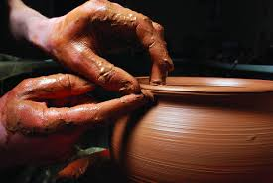
Οι Χίοι με τους αμφορείς διοχετεύουν στις αγορές τα δικά τους αγροτικά προϊόντα και τον περίφημο χιακό οίνο.
Εργαστήρια παραγωγής αμφορέων έχουν ανασκαφεί σε διάφορα σημεία στην πόλη της Χίου.

Slide 10
Η τέχνη της αμπελουργίας μέσα από τα αγγεία της εποχής

Slide 11
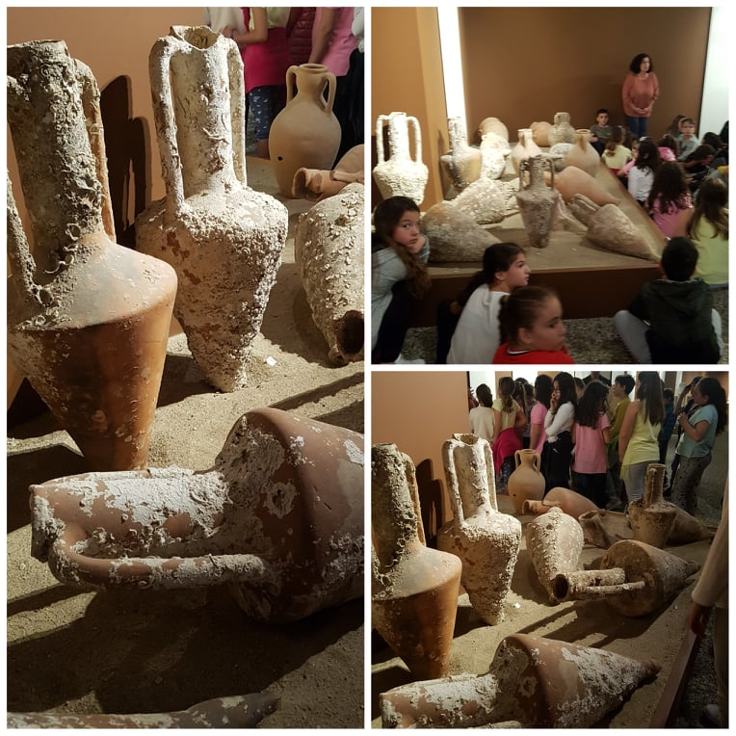
Οξυπύθμενοι αμφορείς στο Αρχαιολογικό Μουσείο Χίου

Slide 12
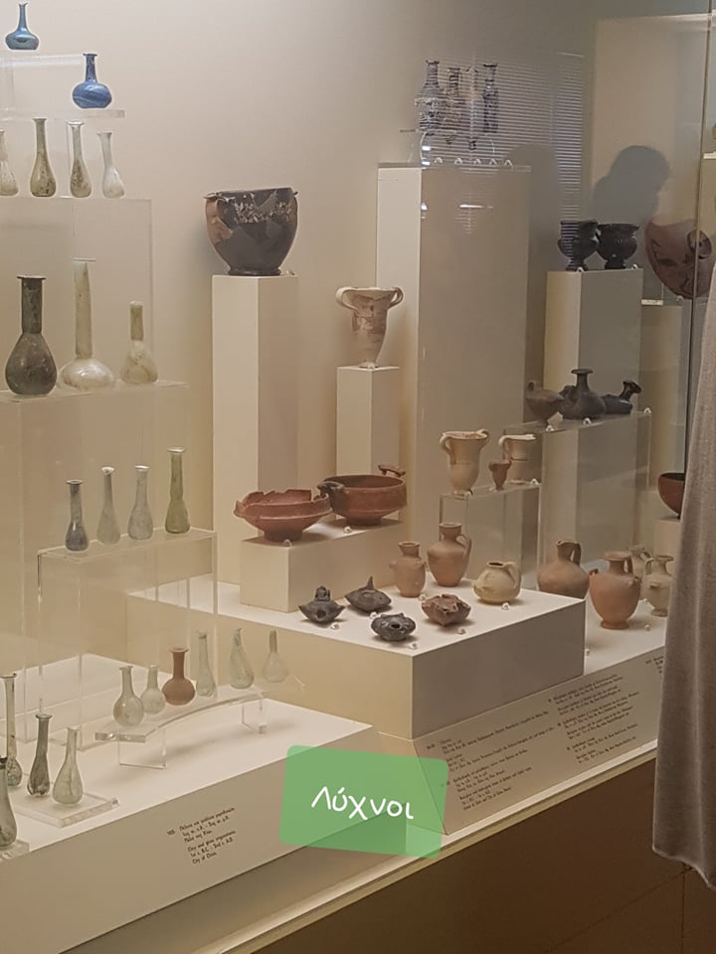
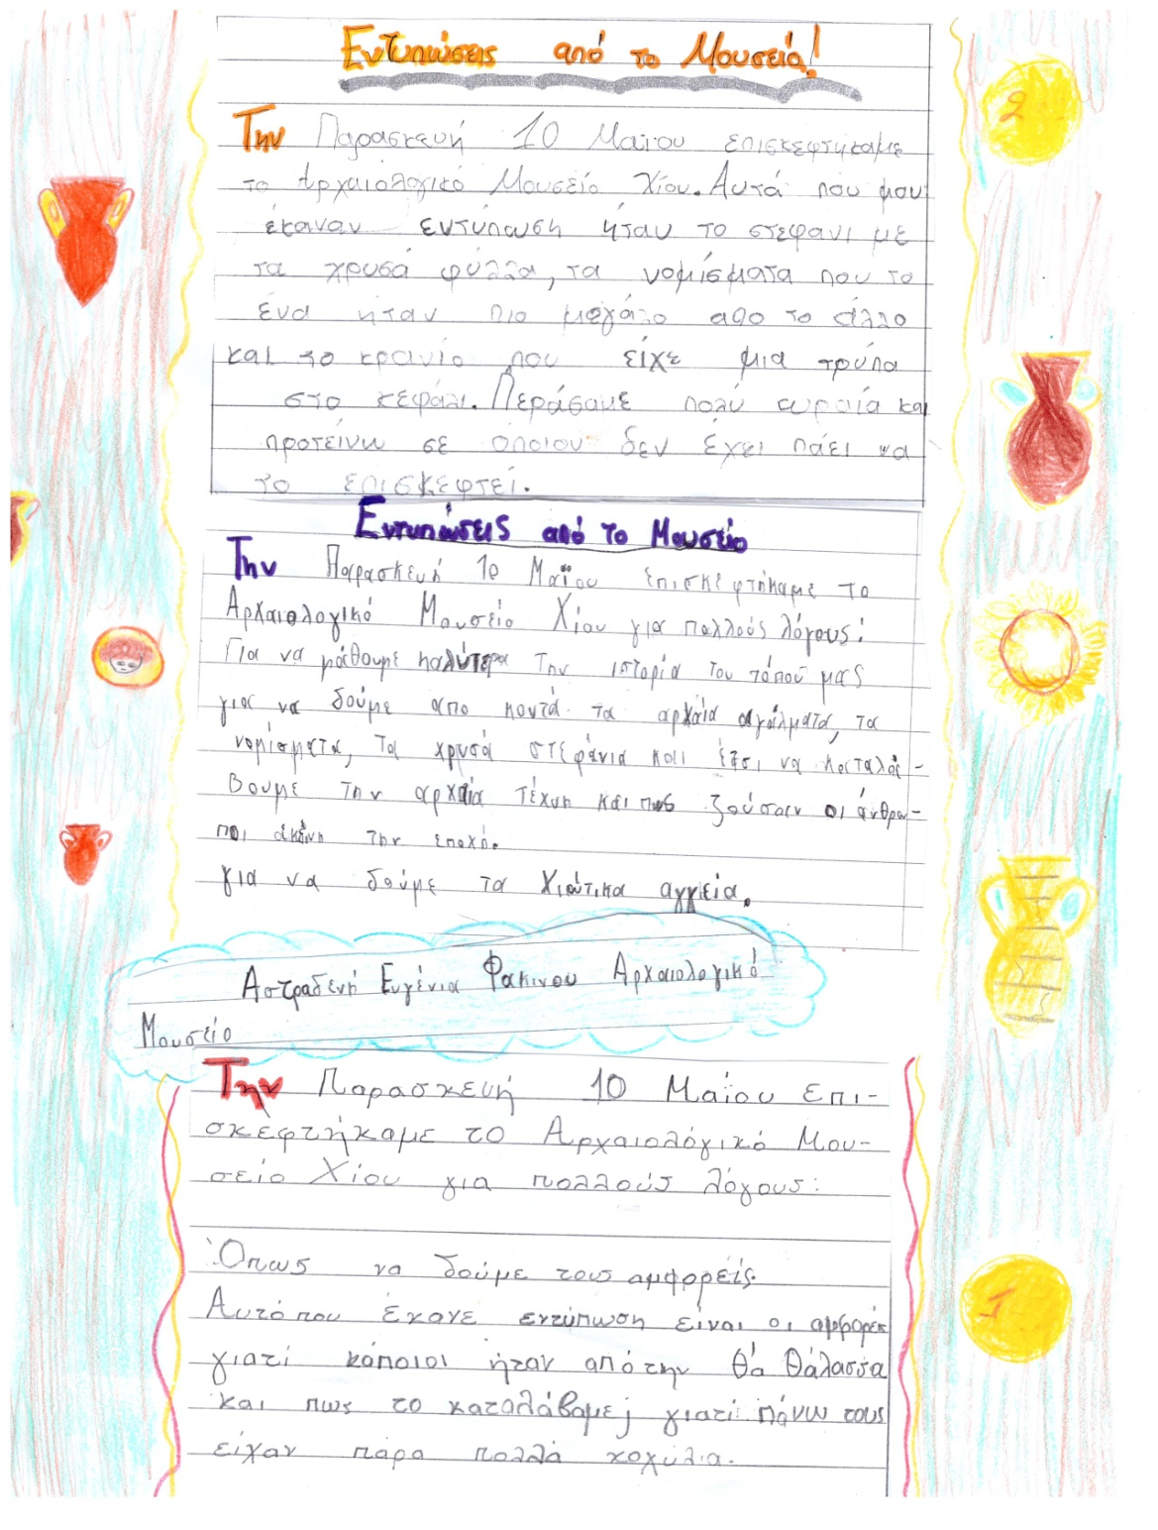
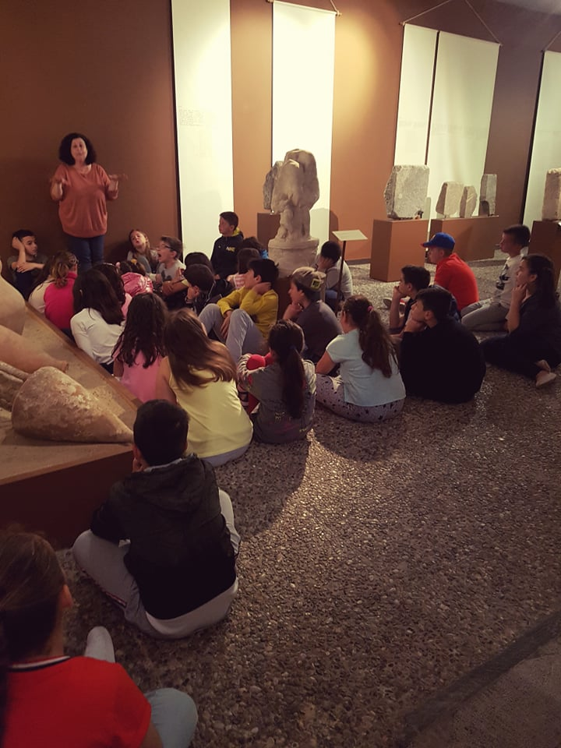

Slide 13
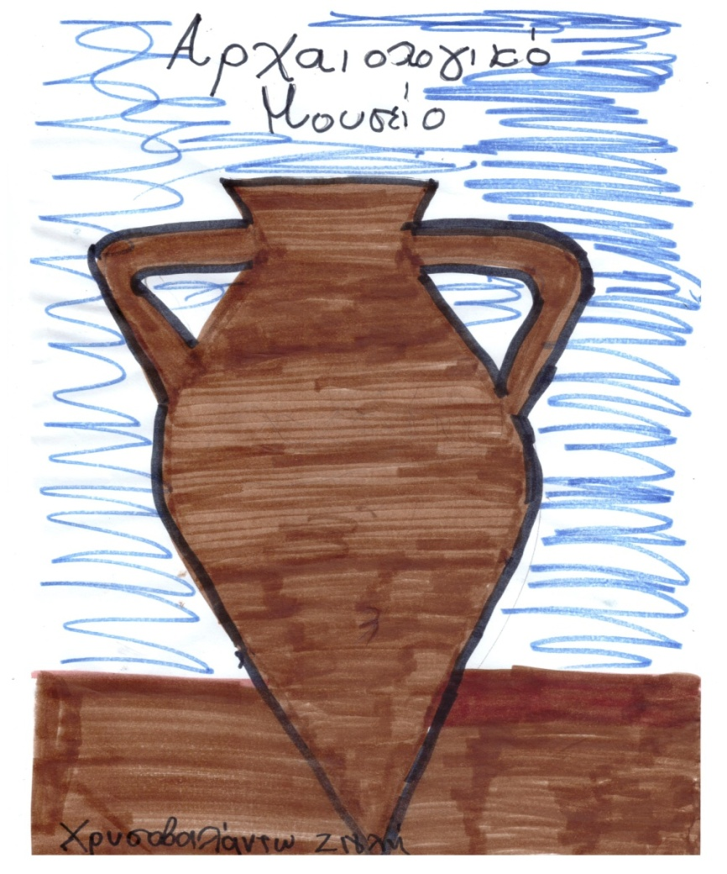
Ένα ταξίδι που δεν τελείωσε… και συνεχίζεται στους απέραντους, ανεξάντλητους, αστείρευτους ωκεανούς της γνώσης!

Slide 14
Χρήσιμες ιστοσελίδες:
"Το μυστικό της Σφίγγας" ακυκλοφόρητο διήγημα της Δέσποινας Τσαρδάκα
Μαθαίνοντας την Ιστορία της Χίου μέσα από τα εκθέματα του Αρχαιολογικού Μουσείου

Slide 15
Και το ταξίδι συνεχίζεται…
1^{ο} Δημοτικό Σχολείο Βροντάδου
Δημοτικό Σχολείο Μαζωτού

